Slide 1

Javaslat az erőforrások és a szabályozó eszközök összehangolására vidéken
2014-2020 között
Katonáné Kovács Judit, PhD
egyetemi adjunktus
DE AGTC GVK

Slide 2
Előadás vázlata
Bevezető gondolatok
Erőforrások
Szabályozók
Komplex megközelítés
Záró gondolatok

Slide 3
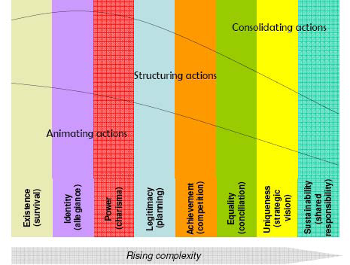
Bevezető gondolatok
Forrás: Lukesch

Slide 4
Bevezető gondolatok
Forrás: Tiimiakatemi

Slide 5
Erőforrások
Kulturális
Kormányzat
értékek
Emberi erőforrások
Munkaerő
Fizikai
Társadalmi
Tudás-
központok
erőforrások
Gazdasági tevékenység
erőforrások
Munkaerő piac
Beruházók
Természeti
Pénzügyi
erőforrások
erőforrások
Piac
Forrás: SABAU–PAQUIET (2009:21)

Slide 6
A szabályozás eszközei
Jogi, törvényi eszközök
Gazdasági eszközök
Tájékoztatás, információ
Notes:
Termékjelölés, ökocímke

Slide 7
FŐBB GAZDASÁGI ESZKÖZÖK
Árrendszer
Támogatási rendszer
Finanszírozási (hitelezési) rendszer
Adórendszer
Biztosítási rendszer

Slide 8


A primer szektor olyan tevékenységek összessége, amelyek közvetlenül a természetből nyerik a termékeket.
más irányból kell figyelnünk

Slide 9
KAP források a két pillér mentén
klasszikus piaci támogatások - 10%
Piac politika
közvetlen támogatások - 70%!!!
Vidékfejlesztés vidékfejlesztés - 20%
Pl. LEADER a második pillér 5%-a, a teljes támogatási keret 1%

Slide 10
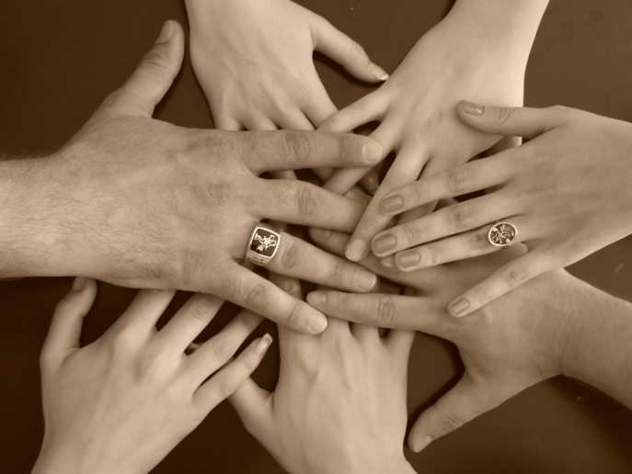
A szabályozás eszközei
Jogi, törvényi eszközök
Gazdasági eszközök
Tájékoztatás, információ & együtt a fogyasztóval
Notes:
Termékjelölés, ökocímke

Slide 11
Akciókutatás
„Kutató munkámat nem választom el az életemtől. Számomra ez valóban az élet keresése, megértése és annak a tudásnak a létrehozása, amit élő tudásnak neveznek. Ez a tudás az, ami egyaránt érvényes a velem együttműködő emberek és magam számára is”
Marja-Liisa Swantz
„A tudás (megértés) és akció (cselekvés) összeegyeztethetősége”
Pataki György – Vári Anna

Slide 12

C O N S U M E R
R
A
G
R
I
B
U
S
I
E
S
S
Arts
IT
Media…
Marketing
U
R
Processing
A
L
Agricultural
production „F”s
Society
Nature
C R E A T I V E A G R I C U L T U R E
M U L T I F U N C T I O N A L A G R I C U L T U R E
Culture
S
T
R
Supply
E
U
A
E
M
E
N
N
E
T
R
E
P
R
Source: Judit Katona-Kovács

Slide 13

EU 2020 stratégia – 3 fő prioritás
az intelligens,
fenntartható
és befogadó növekedés

Slide 14

Köszönöm a figyelmet! e-mail: katonanekovacsjudit@gmail.com

